Slide 1
كلية المستقبل الجامعة
AL-Mustaqbal University College
Department of Medical Physics
The fourth Stage
قسم الفيزياء الطبية
المرحلة الرابعة
الوقاية من الاشعاع
Radiation Protection
LECTURE EIGHT :
X Rays & X-Ray Regulations
Aaat. prof . Dr Forat Hamzah Dr. Ameen Alwan

Slide 2
LECTURE EIGHT
X Rays , X-Ray Regulations , Basic Nuclear Physics
X-Ray
Properties of X-Ray
Production of X-Ray
X-Ray Regulations

Slide 3
LECTURE EIGHT : X Rays
X-rays are a form of electromagnetic radiation that has a higher energy and can pass through most objects, including the bodyتمر من اغلب الاجسام حتى الجسم
Properties of X-Ray
X-ray is a type of electromagnetic radiation with frequency of 10¹⁸ Hz and wavelength of 10⁻¹⁰ m (high frequency and very short wavelength).
X-ray has the ability to pass through liquids, solids, gases and many materials.
X-ray is traveling in a straight line.
X-ray is invisible to the eye.
Long x-ray exposure can be harmful to living organisms, and short exposure to x-rays is not harmful.
X-rays can be a very dangerous type of radiation because they have a high frequency and high energy.
When x-rays hit the material, electrons of this material will be ejected from the atom leaving behind a positive charge. For this reason, x-ray radiation is sometimes known as ionizing radiation.
الأشعة السينية لها القدرة على المرور عبر السوائل والمواد الصلبة والغازات والعديد من المواد.
الأشعة السينية تتحرك في خط مستقيم.
الأشعة السينية غير مرئية للعين.
قد يكون التعرض طويل الامد للأشعة السينية ضارًا بالكائنات الحية ، والتعرض القصير للأشعة السينية ليس ضارًا.
يمكن ان تكون الاشعة السينية نوعا خطيرا جددا من الإشعاع لأن لها تردد عاليا وطاقة عالية.
عندما تصطدم الاشعة السينية بالمادة ، ستطرد الكترونات هذه المادة من الذرة تاركة وراءها شحنة موجبة.

Slide 4
LECTURE EIGHT : X Rays
Production of X-Ray Beams
There are various atomic processes that can produce X-ray photons, and they all occur in the heavy atoms of tungsten.يمكن انتاج بكثير من العمليات
One : Bremsstrahlung "braking radiation."
Two : Characteristic X-ray.
They can both occur in the heavy atoms of tungsten. X-rays are photons of electromagnetic radiation produced when a target of heavy metal (Tungsten is often the material chosen for the target or anode of the x-ray tube) is struck by electrons traveling at high speed. It is difficult to accelerate the electrons in air, so the process has to be curried in vacuum. Only about 1 % of the electrons produce an X-ray photon; the rest is lost in heating up the target. يجب أن تكون العملية في الفراغ. فقط حوالي 1 ٪ من الإلكترونات تنتج فوتون الأشعة السينية
اشعة الكبح
الأشعة السينية المميزة
الأشعة السينية هي فوتونات من الإشعاع الكهرومغناطيسي تنتج عندما يصطدم هدف من المعدن الثقيل

Slide 5
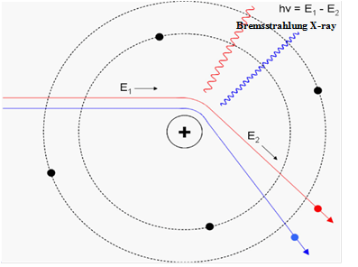
LECTURE EIGHT : X Rays
One : Bremsstrahlung "braking radiation."
اشعة الكبح
Braking radiation is produced when a high-speed electron interactsيتفاعل with a nucleus, as follows :
عندما يمر الإلكترون بالقرب من النواة ، فإنه سينحرف عن مساره الأصلي بسبب قوى كولوم (نظرية ماكسويل)
When the electron passes close to the nucleus, it will be deviated from its original path due to Coulomb forces (Maxwell's theory)
Diagram showing the generation process of X-ray (braking radiation)
لذلك ، وفقًا لنظرية ماكسويل العامة للأشعة الكهرومغناطيسية ، تنتشر او تزداد الطاقة من خلال الفراغ بواسطة المجال الكهرومغناطيسي.
So, according to Maxwell's general theory of electromagnetic rays, the energy increase through a vacuum by the electromagnetic field.
As the electron approaches the nucleus, it will be affected by the electromagnetic field emanating from the nucleus, and it will suffer a sudden negative acceleration and deviation as a result of this.
Thus, the deviation of the electron from its path causes lose its energy in the form of Bremsstrahlung x-ray.
مع اقتراب الإلكترون من النواة ، سيتأثر بالمجال الكهرومغناطيسي المنبثق من النواة ، وسيعاني نتيجة لذلك من تسارع وانحراف سلبي مفاجئ
وبالتالي ، فإن انحراف الإلكترون عن مساره يتسبب في فقد طاقته على شكل أشعة إكس بصيغة الكبح

Slide 6
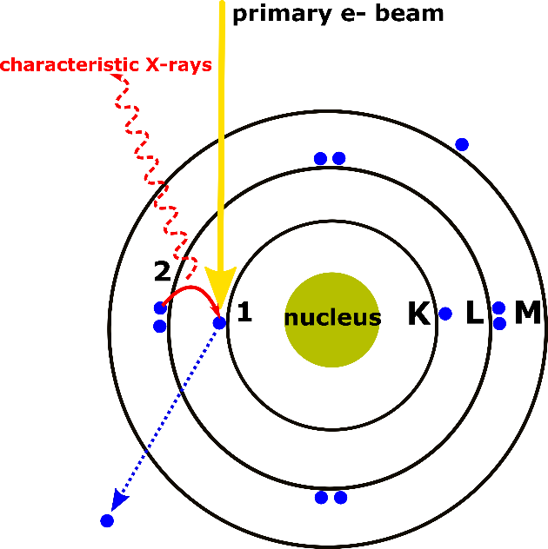
LECTURE EIGHT : X Rays
Two : Characteristic X-ray.
الأشعة السينية المميزة
يتم إنتاج الأشعة السينية المميزة عند وقوع إلكترون على الذرة ، على النحو التالي:
Characteristic X-rays are produced when an electron incident on the atom, as follows :
The incident electron (which carries a kinetic energy) on the atom causes the electron to move out of the K, L, or M orbitals, leaving the atom ionized.
This electron will carry an energy that is its binding energy in its orbit from which it exited.
يتسبب الإلكترون الساقط (الذي يحمل طاقة حركية) على الذرة في خروج الإلكترون من المدارات K أو L أو M ، تاركًا الذرة متأينة.
Diagram showing the generation process of X-ray (Characteristic X-ray)
سيحمل هذا الإلكترون طاقة تمثل طاقة الربط في مداره الذي خرج منه.
بعد العمر القصير للإلكترونات المثارة ، تعود إلى حالة الطاقة المنخفضة
.
After the short lifetime of the excited electrons, they return to the lower energy state or
ground state (spontaneous) by releasing energy in the form of photons.
This photons (releasing energy) represents characteristic X-ray.
أو الحالة الأرضية (تلقائية) عن طريق إطلاق الطاقة على شكل فوتونات
هذه الفوتونات (تطلق الطاقة) تمثل الأشعة السينية المميزة

Slide 7
LECTURE EIGHT : X Rays
X-Ray Regulations
The regulations on the handling of X rays are very similar to the regulations on standard radiation protection. The X-ray regulations in the European Union apply to those X-ray tubes and X-ray installations in which electrons are accelerated at least to 5 keV and in which they are limited to a maximum energy of 1 MeV. All installations in which electrons can be accelerated to energies beyond 1MeV are subject to the regulations of standard radiation protection.
Devices and installations that produce unwanted radiation, like old-fashioned TV screens, where electrons are accelerated up to energies of something like 20 keV, do not require a license if a dose rate of 1 μSv/h at a distance of 10 cm from the surface is not exceeded or if they are approved by the competent authority by way of a design approval.

Slide 8
LECTURE EIGHT : X Rays
The X-ray regulations, of course, mainly concern X-ray tubes used for X-ray diagnosis and X-ray therapy on humans. It is desirable to obtain the best X-ray image available for a particular radiation exposure. At the same time one should try to reduce the radiation exposure by improving the X-ray detection system and image reconstruction without affecting the image quality. The radiation dose of the patient has to be documented. If the patient wants a copy for patients of the documentation about the received X-ray doses, it has to be provided to the patient

